Slide 1
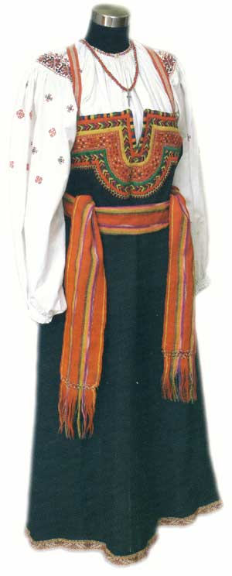
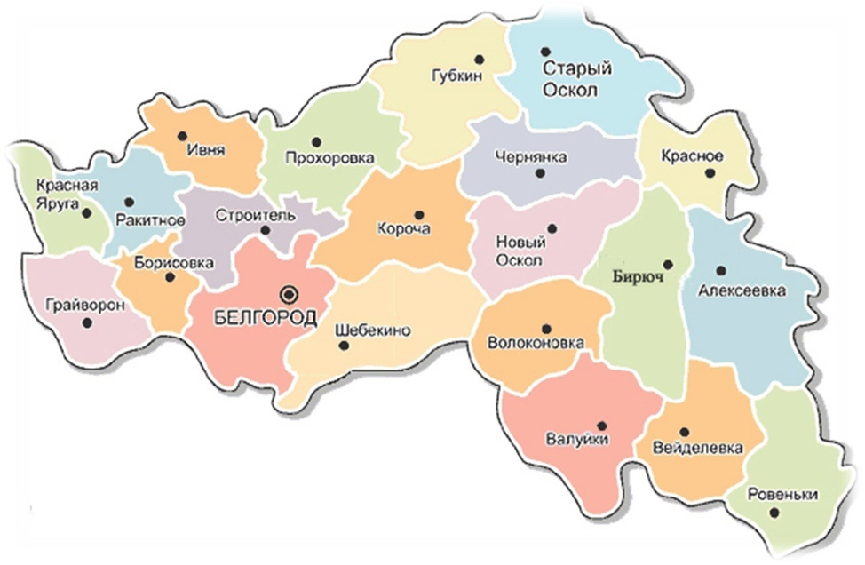
Народный костюм Белгородчины

Slide 2
Добротный и удобный народный костюм, который носили на Белгородчине, всегда богато украшали. В одежде сочетались черты общеславянской и южнороссийской культур: клетчатые темные юбки и понёвы, «рогатые» головные уборы, украшения в виде ярких лент, ковровая вышивка и рубахи с поликами – плечевыми вставками.
Крестьянскую одежду на Белгородчине шили свободного прямого покроя, которая не подчеркивала особенностей фигуры. Кроили ее из прямоугольников разной величины, что позволяло шить почти без обрезков.

Slide 6
Традиционный костюм Белгородчины
Белгородско-Оскольский регион
Белгородско-Курский регион
Белгородско-Воронежский регион

Slide 8
Белгородско-Оскольский регион Губкинский район Новооскольский район Чернянский район Волокновский район Валуйский район Вейделевский район. Отличительная особенность данных регионов является юбка и жилет.

Slide 9
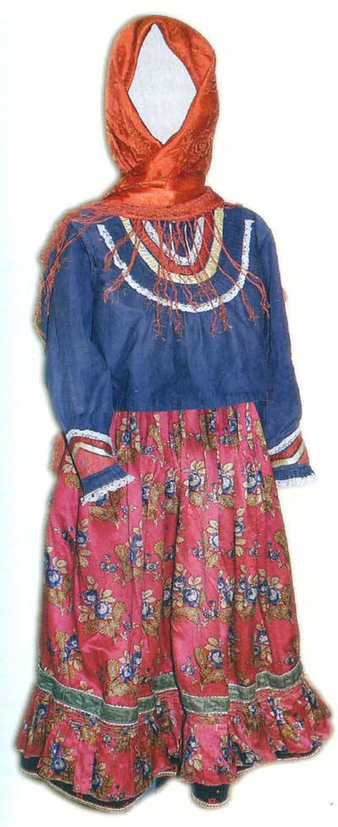
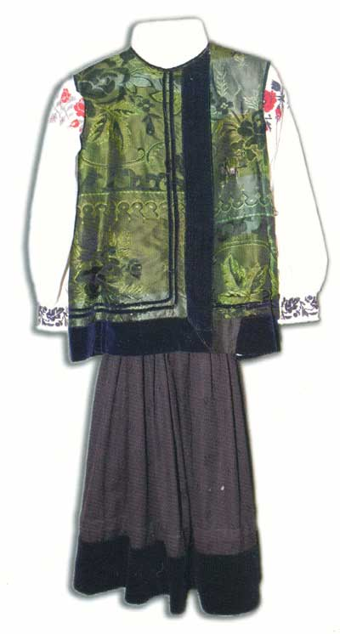
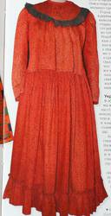

Slide 10
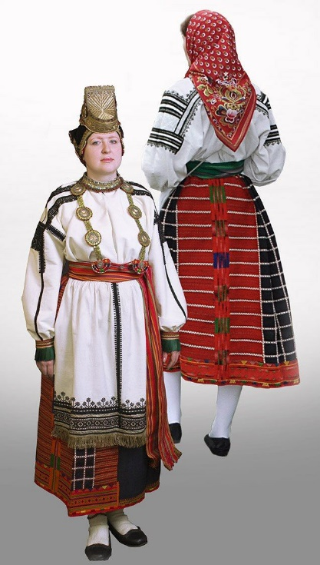
Белгородско-Воронежский регион
Алексеевский район
Красногвардейский район
Красненский район
Старооскольский район
Корочанский район.
Отличительная особенность данных регионов был
понёвный комплекс (передники).

Slide 14
Белгородско-Курский регион
Ракитянский район
Ивнянский район
Грайворонский район
Прохоровский район
Шебекинский район
Яковлевский район
Белгородский район.
Основой народного костюма был сарафан. В комплекс входили рубаха, завеска, пояс и кокошник.

Slide 16
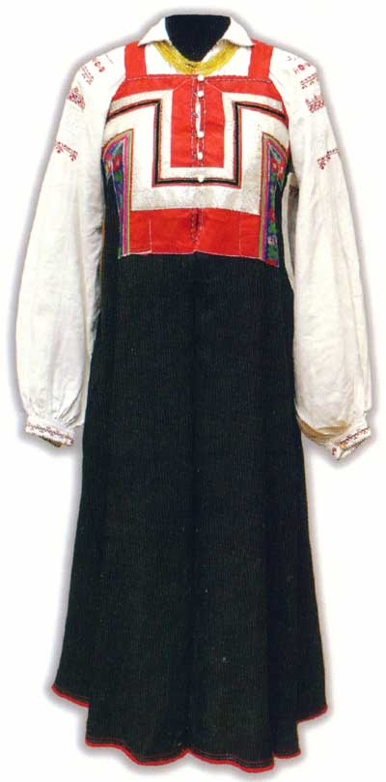
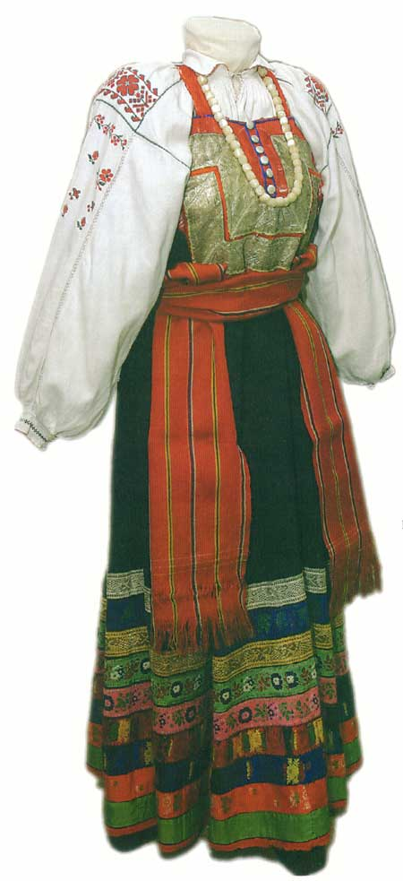

Slide 17
Комплекс праздничной (венчальной) девичьей одежды Ивнянского района

Slide 18
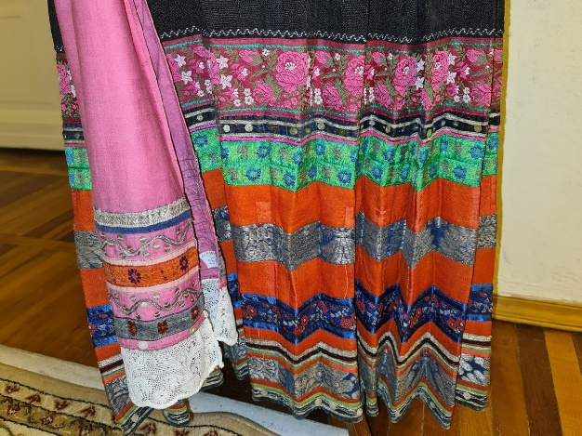
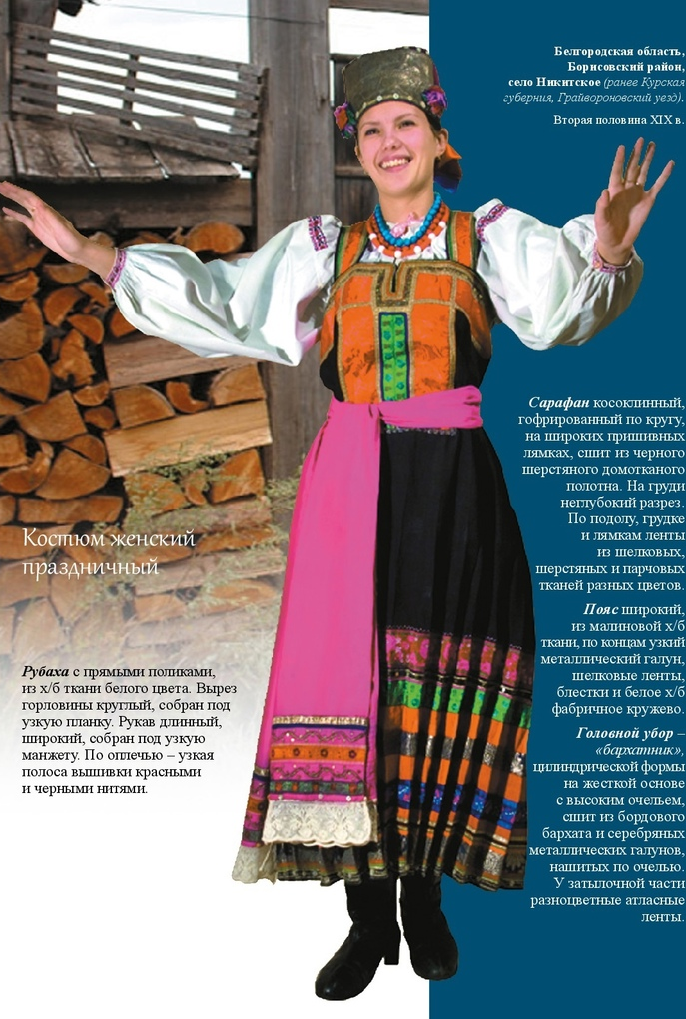
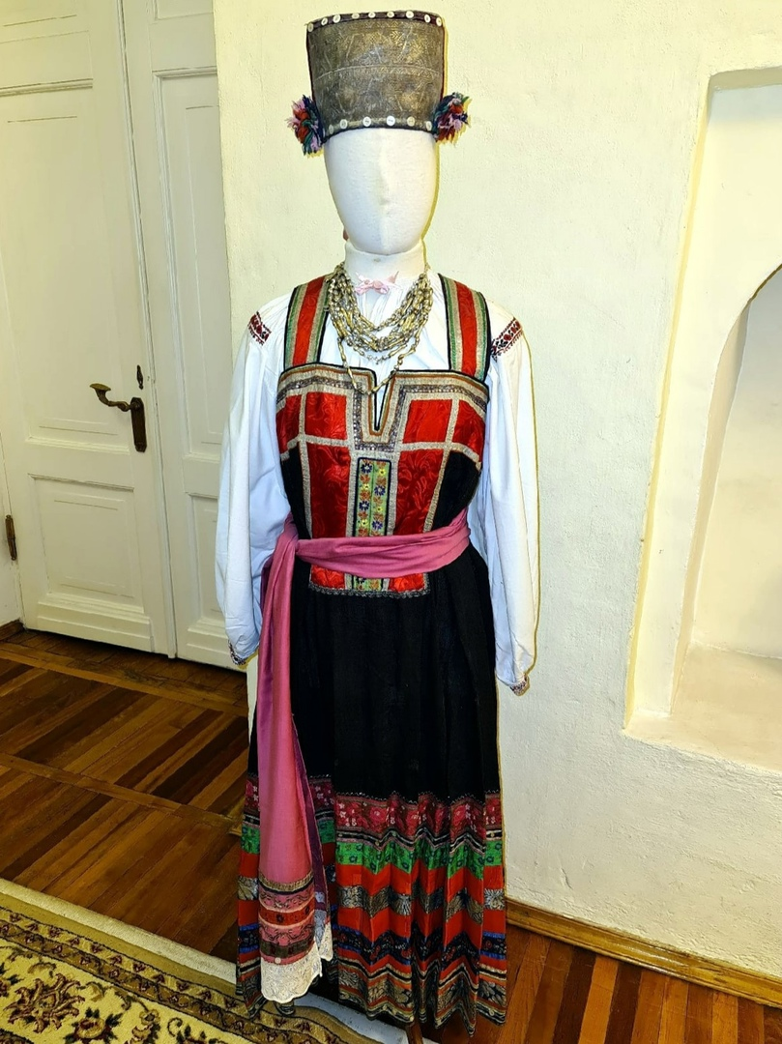
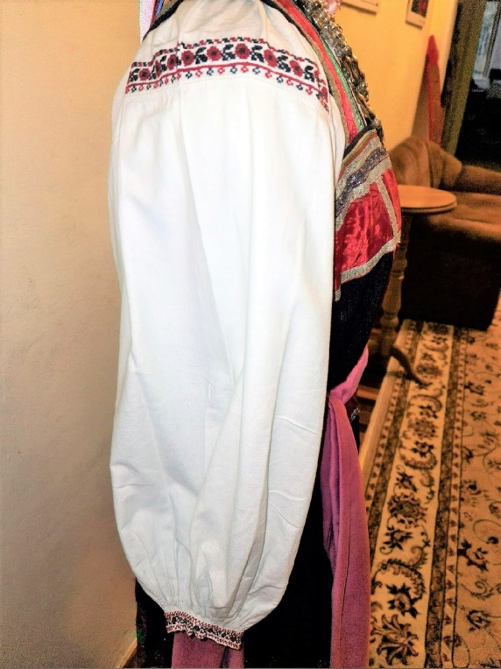
КОСТЮМ ЖЕНСКИЙ ПРАЗДНИЧНЫЙ БЕЛГОРОДСКАЯ ОБЛАСТЬ, БОРИСОВСКИЙ РАЙОН, СЕЛО НИКИТСКОЕ (ранее Курская губерния, Грайвороновский уезд) вторая половина XIX в.

Slide 19
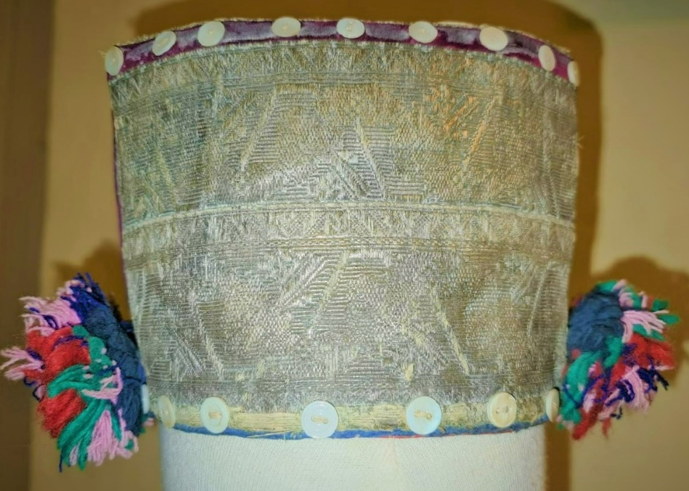
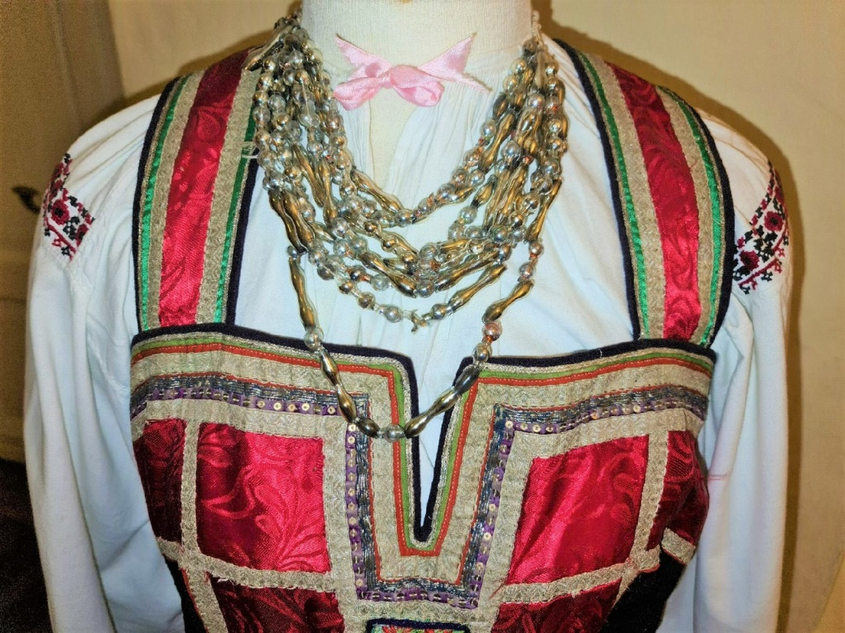
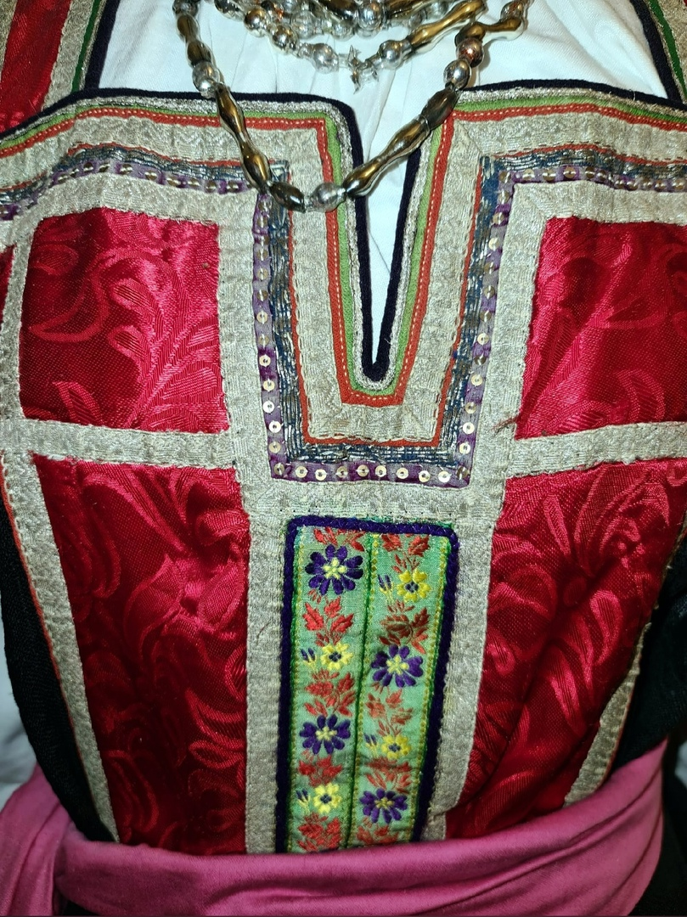
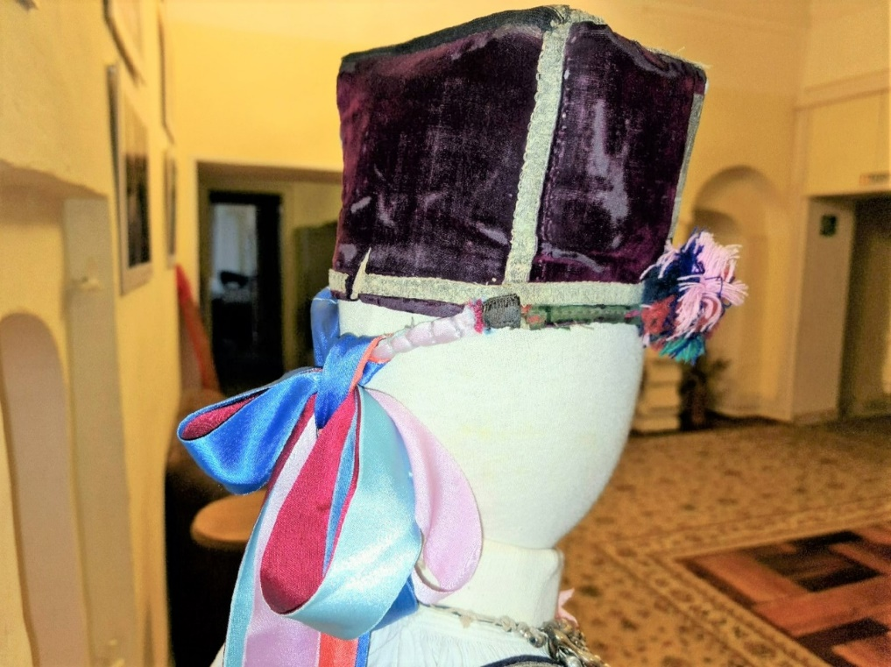
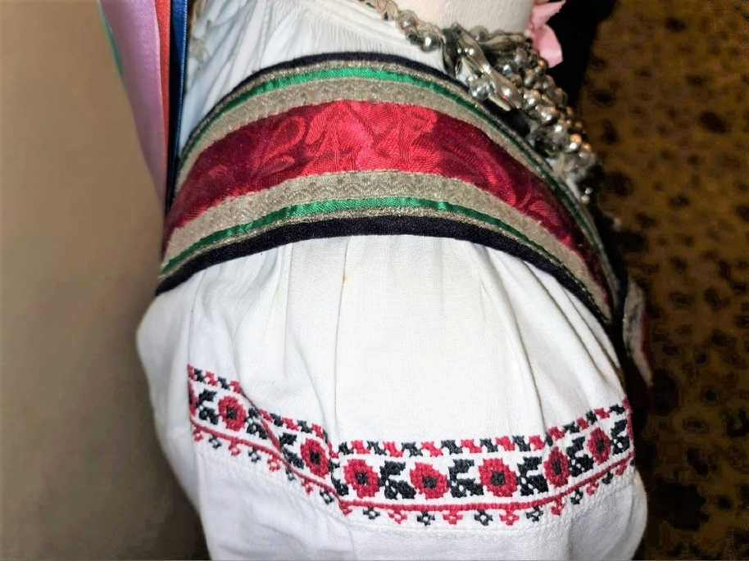

Slide 20
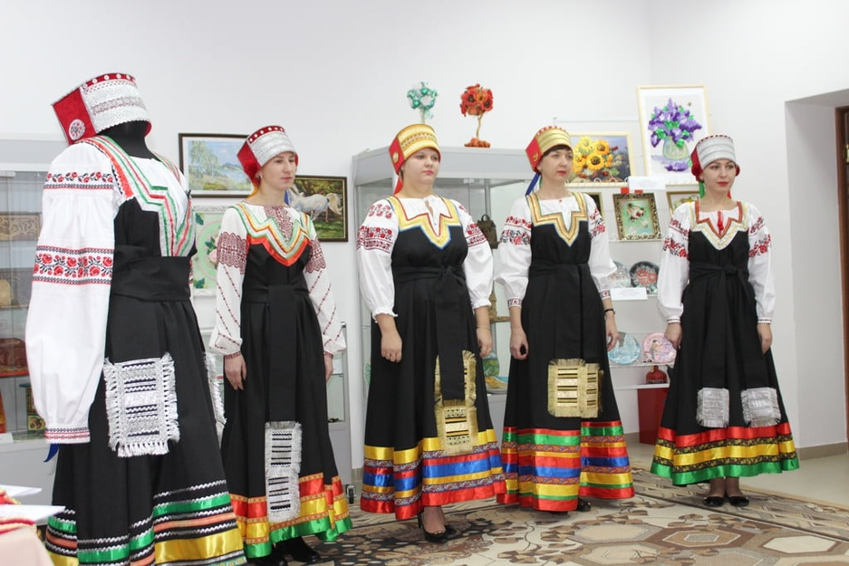
Сарафанный комплекс характерный для Борисовского района

Slide 21
Белгородский свадебный народный костюм начала 20 века. Он же традиционный костюм молодухи - молодой жены со дня свадьбы до рождения первого ребёнка.
Состоит из рубахи с прямыми поликами, украшенными счётной чёрноузорной вышивкой, завески (фартука), тканной понёвы с вышивкой, тканного пояса, головного убора под названием «сорока», височного украшения с пёрышками «косицы», нагрудного украшения «грибатки», украшения на шею «галстух», имитации стеклянных бус, бисерных бус, называемых «прутки», платка, вязаных гольф а также нижней сорочки.
Комплекс женской одежды Красногвардейского района, костюм новобрачной: понёва, рубаха с черноузорной вышивкой, замашная завеска (передник), домотканый шерстяной пояс, сорока, чулки, коты.

Slide 22
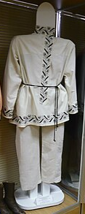
Мужская одежда
Мужской костюм по сравнению с женским был достаточно однообразен: рубаха, шаровары или штаны – их называли портами, портками. В холодное время года носили кафтаны, зипуны и шубы. На ноги надевали лапти или сапоги. Со временем одежда подверглась влиянию городской моды. Так, например, в костюме появились карманы.

Slide 23
В XIX – начале XX века на территории края мужчины носили рубаху, сшитую по типу туники. Ее кроили из полотнища, которое перегибали по утку, поперечной нити на ткани. Носили навыпуск, длина зависела от возраста. Мальчикам и юношам полагались рубахи чуть ниже пояса, а мужчинам постарше – до колен.

Slide 24
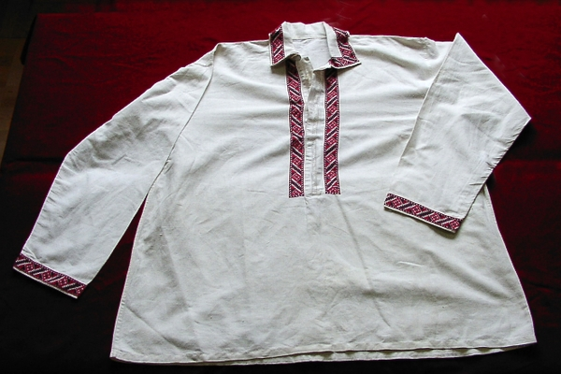
В селах Алексеевского района у традиционной рубахи был прямой разрез на груди, сборки у ворота и стоячий воротник. В праздник, по городской моде, надевали рубахи из ситца – эта ткань была популярна у рабочих и ремесленников.

Slide 25
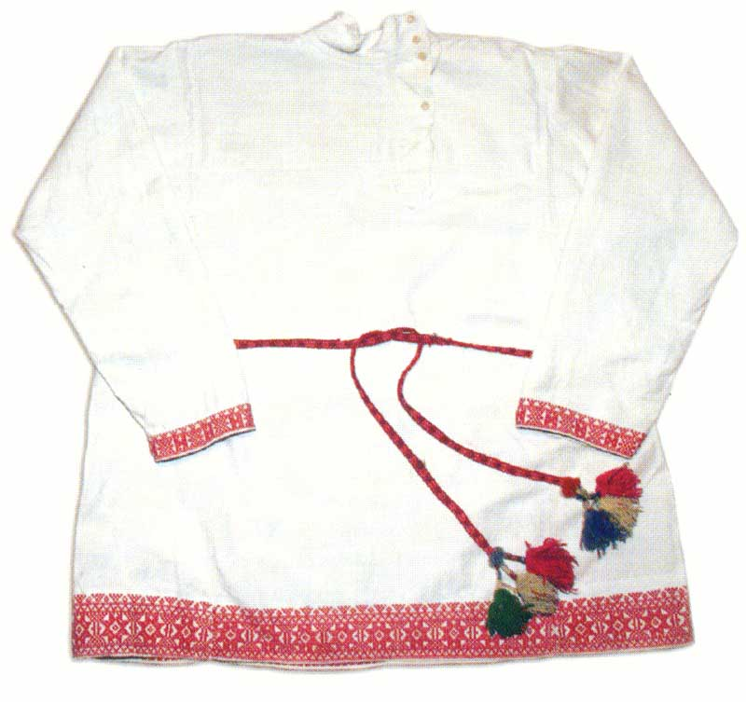
Подпоясывались узким поясом – в будни и праздники они отличались по качеству, форме и способу изготовления.
Каждый день носили обычно однотонные и узкие, их завязывали на левом бедре узлом. По праздникам надевали широкие вязаные. Они были ярких, сочных тонов: жёлтого, зелёного, малинового, пурпурного, фиолетового. Кисти украшали бахромой, бисером, каменными цветными пуговицами и тесьмой, вышитой золотистыми или серебристыми нитками. Пояс оборачивали вокруг талии два или три раза раза. Концы с обеих сторон затыкали под него: они свешивались вниз.

Slide 30
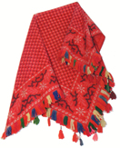
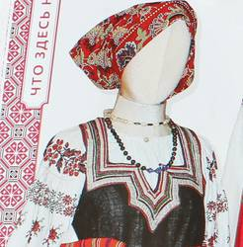
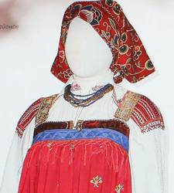
Самым распространенным видом головного убора в селах Белгородчины был платок. Иногда из него делали чалмообразные повязки, продолжавшие традицию древних полотенчатых уборов, но чаще повязывали самым обычным образом.

Slide 31
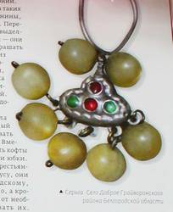
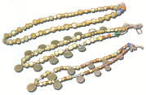
Большую роль в декоре костюма отводили украшениям. На всей территории края женщины носили бусы из стекла и поделочных камней, кресты, ладанки, мониста и бисерные ожерелья в виде сеток. В Воронежско-Белгородском районе комплект украшен ий дополняли грибатками — круглым или полукруглым ожерельем из тесьмы, расшитой бисером и золотыми нитями. В селах, расположенных на берегах реки Пены, носили наспинные украшения из лент с текстильным узором, которые надевались как пелерина.
Серьга. Село Доброе Грайворонского района Белгородской области.

Slide 33
Ссылки
https://bel.cultreg.ru/overviews/189/tradicionnyi-kostyum-v-belgorodskoi-oblasti?ysclid=lv3qxfa0fl995344332
Основные типы Белгородского костюма. Рождение нити и полотна - Белгородский государственный музей народной культуры (xn--90aevhf.xn--p1ai)

